Slide 1
실습 과제 2-1 HTTP, Wireshark 실습
20204062 이인규

Slide 2
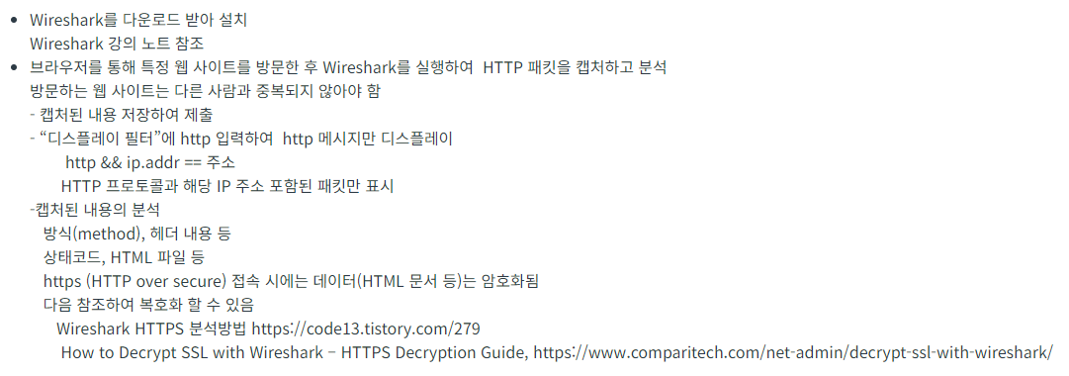
과제 내용

Slide 3
Wireshark 패킷을 캡쳐하고 분석

Slide 4
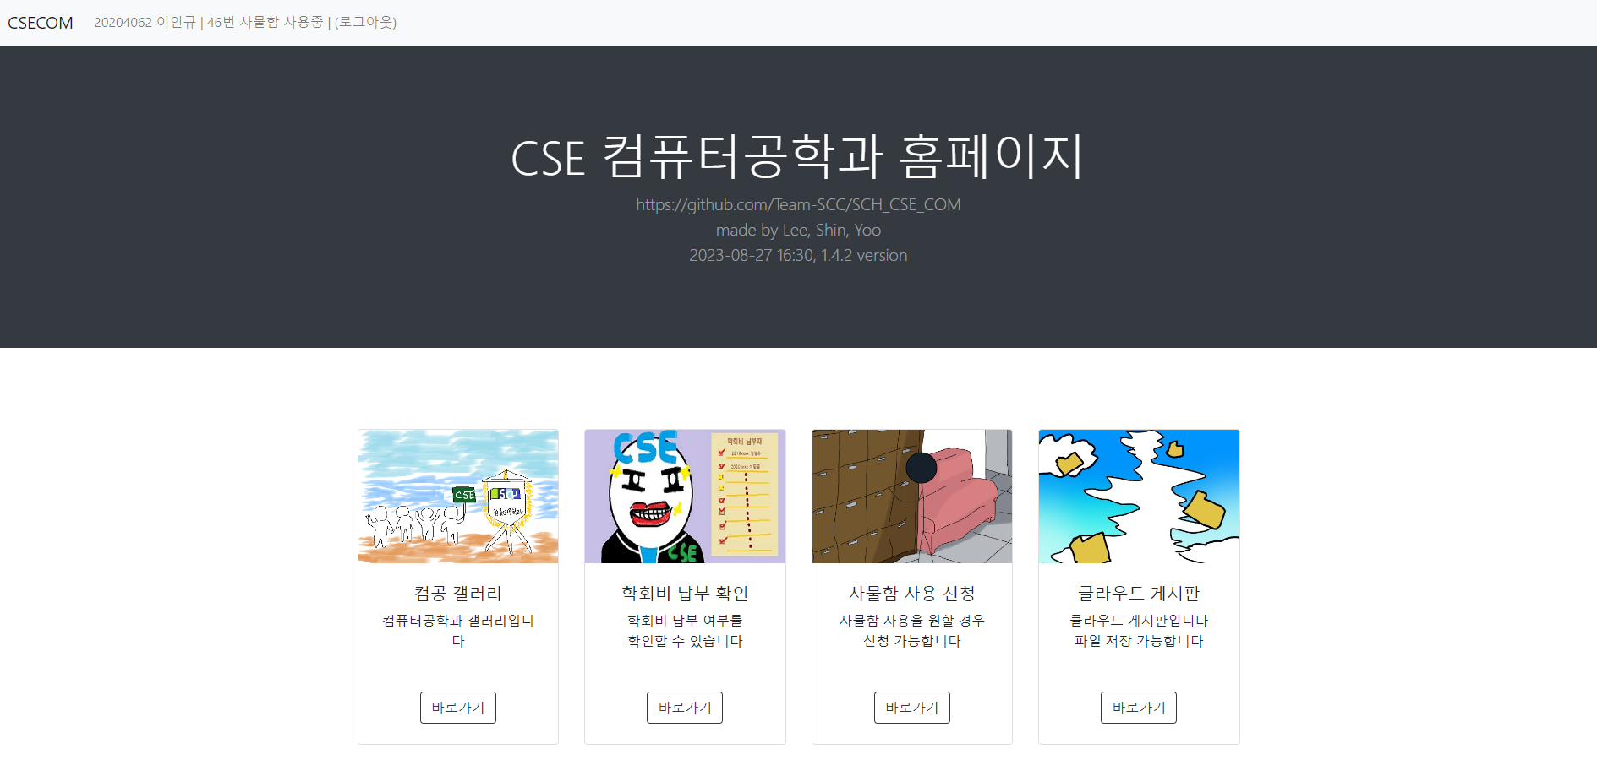
캡쳐에 사용할 홈페이지 – 220.69.209.126:443 (학과 집행부 자체 제작 홈페이지)

Slide 5
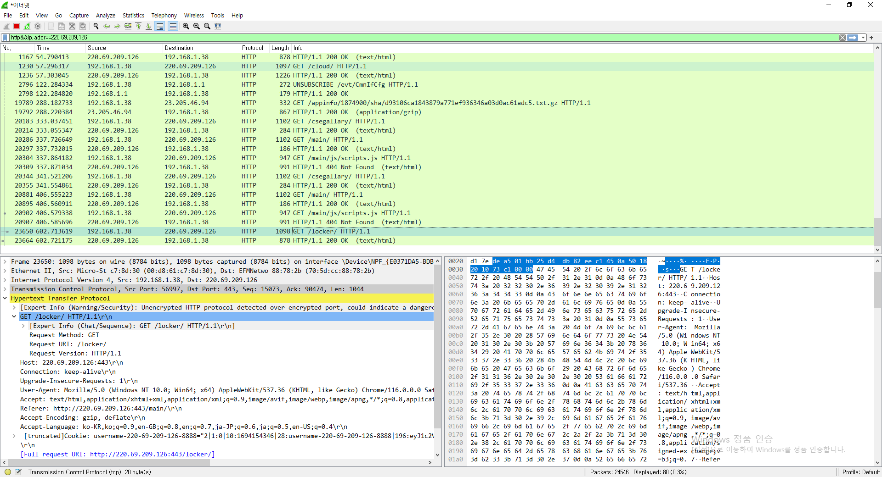
접속 후 화면
성공적으로 접속 후 상태코드 200 반환한다

Slide 6
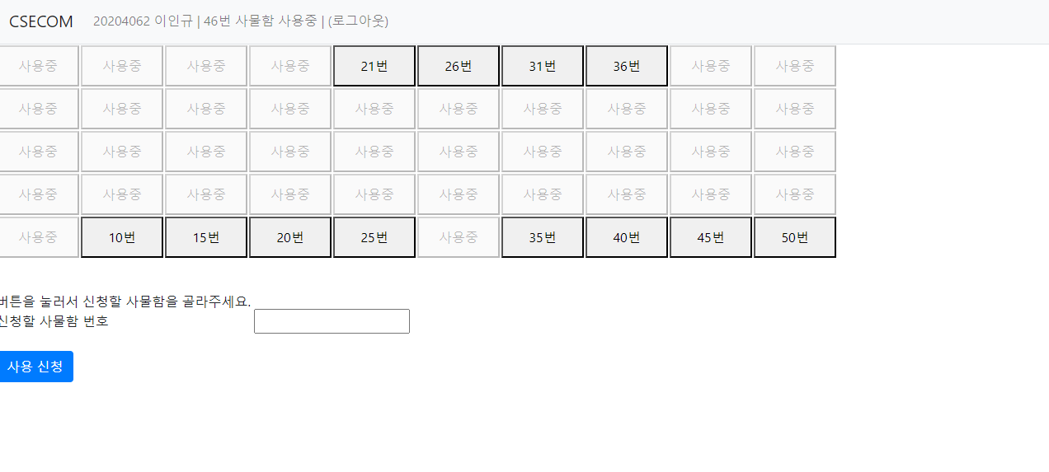
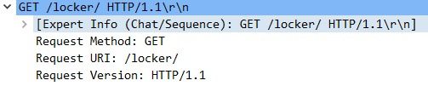
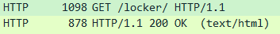
사물함 사용 예약 페이지 진입
GET 방식을 사용한다.
성공적으로 접근 후 200 상태 코드 반환한다.

Slide 7
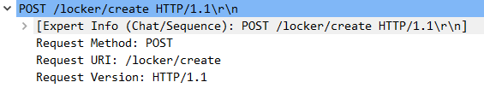
사물함 사용 예약 페이지에서 예약 진행
예약 진행시 POST 방식을 사용한다.

Slide 8
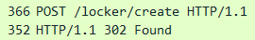
사물함 사용 예약 페이지에서 예약 실패
예약 실패시 POST 방식을 사용한다.
상태 코드 302(일시 리다이렉트)를 반환한다.

Slide 9
감사합니다.

